Slide 1

MÔN: TIẾNG VIỆT 1
Giáo viên thực hiện: Hoàng Thị Nhàn

Slide 2


Bài 5: Đèn giao thông

Slide 3
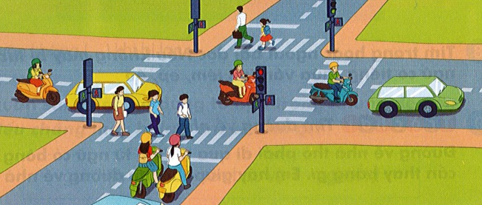
1. Quan sát tranh và cho tranh biết vẽ cảnh gì ?
Tranh vẽ cảnh ở ngã tư đường phố với các cột đèn giao thông và nhiều phương tiện giao thông cùng người đi bộ.

Slide 4



2
Đọc

Slide 5
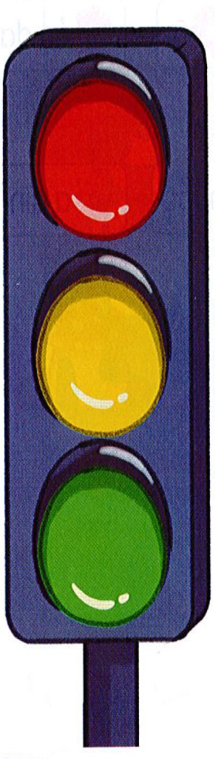


(1 )
(2)
(3)
(4)
(5 )
(6)
(7)
(8)
tuân thủ
* Từ ngữ :
ngã ba,
ngã tư,
điều khiển,

Slide 6
(1 )
(2)
(3)
(4)
(5 )
(6)
(7)
(8)
tuân thủ
* Từ ngữ :
ngã ba,
ngã tư,
điều khiển,

Slide 7


1
2
3
Chỗ giao nhau của ba con đường
* Ngã ba:
Chỗ giao nhau của bốn con đường
* Ngã tư :
* điều khiển :
Làm cho quá trình hoạt động diễn ra đúng quy tắc
* Tuân thủ :
Làm theo điều đã quy định

Slide 8
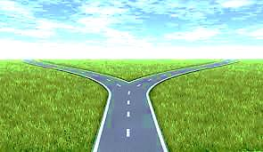
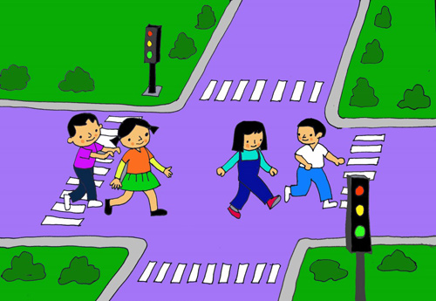
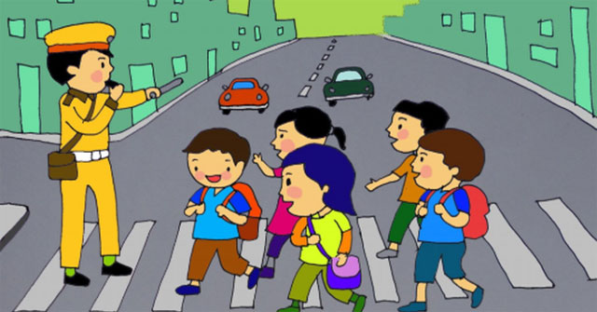
Ngã ba : Chỗ giao nhau của 3 con đường.
Ngã tư : Chỗ giao nhau của 4 con đường.
Điều khiển : Làm cho quá trình hoạt động diễn ra đúng quy tắc
Tuân thủ : Làm theo điều đã quy định
Xe hơi tuân thủ theo hiệu lệnh
CÔNG AN ĐIỀU KHIỂN GIAO THÔNG
Các bạn học sinh tuân thủ theo hiệu

Slide 9
1
Luyện đọc nhóm
Đọc toàn văn bản
2
3
Chỗ giao nhau của ba con đường
* Ngã ba:
Chỗ giao nhau của bốn con đường
* Ngã tư :
* điều khiển :
Làm cho quá trình hoạt động diễn ra đúng quy tắc
* Tuân thủ :
Làm theo điều đã quy định

Slide 10
3
Trả lời
câu hỏi

Slide 11

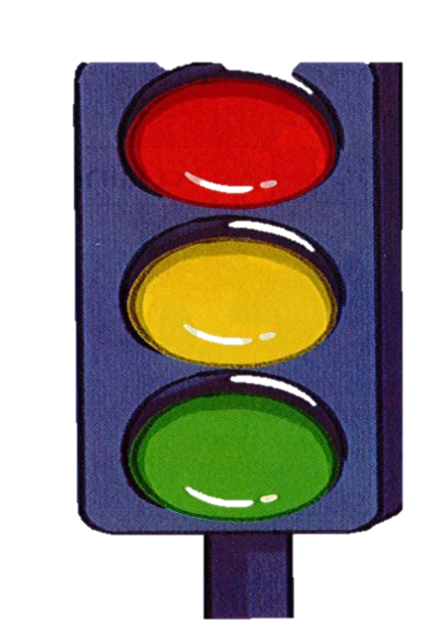
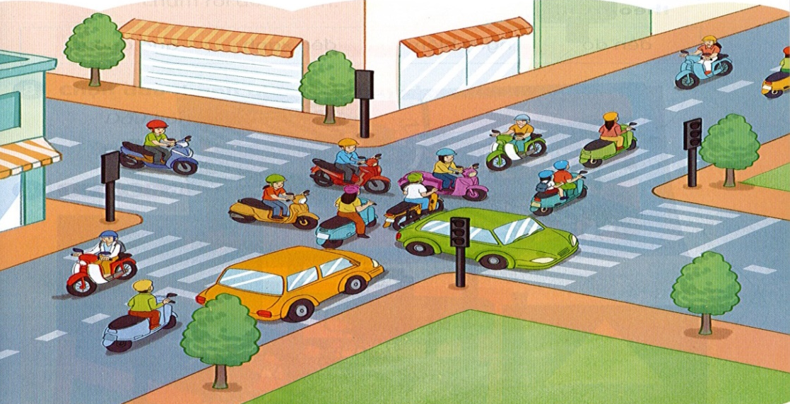
4. Trả lời câu hỏi
a. Đèn giao thông có mấy màu ?
a.Đèn giao thông có ba màu : đỏ, vàng, xanh.
b.Đèn đỏ : người đi đường và các phương tiện giao thông phải dừng lại. Đèn xanh : được phép di chuyển. Đèn vàng : phải di chuyển chậm lại rồi dừng hẳn.
b. Mỗi màu của đèn giao thông báo hiệu điều gì?
c. Nếu không có đèn giao thông thì việc đi lại ở các đường phố sẽ như thế nào ?
c.Nếu không có đèn giao thông thì việc đi lại ở các đường phố sẽ rất lộn xộn và nguy hiểm.
PHẢI DỪNG LẠI
CHẬM LẠI RỒI DỪNG HẲN
ĐƯỢC PHÉP ĐI

Slide 12
4
Viết vào vở

Slide 13
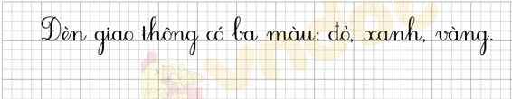
4. Viết vào vở câu trả lời cho câu hỏi a ở mục 3
Đèn giao thông có (…).
ba màu: đỏ, xanh, vàng.

Slide 14

4
Viết vở
V/25

Slide 15
5
Chọn từ ngữ

Slide 16
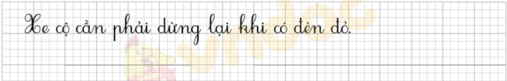
5. Chọn từ ngữ để hoàn thiện câu và viết câu vào vở
đèn xanh đèn vàng
đèn đỏ
Xe cộ cần phải dừng lại khi có
(……)
.

Slide 17
6
Quan sát tranh

Slide 18
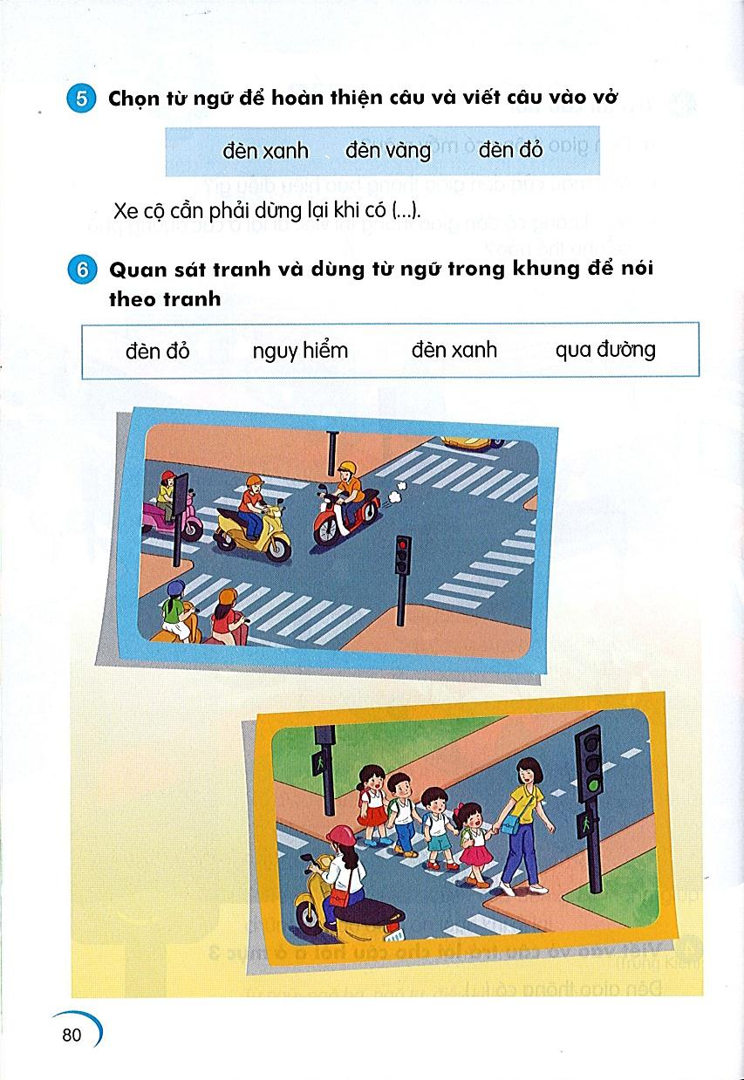
6. Quan sát tranh và dùng từ ngữ để nói theo tranh
đèn đỏ
nguy hiểm
đèn xanh
qua đường
Khi có đèn đỏ thì không được đi qua đường. Nếu xe cộ cứ đi lại lộn xộn làm như vậy sẽ rất nguy hiểm.
Khi có đèn xanh thì chúng ta đi bộ qua đường.

Slide 19
7
Nghe viết

Slide 20
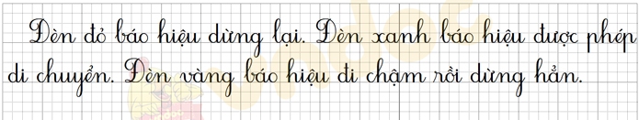
7. Nghe viết
Đèn đỏ báo hiệu dừng lại. Đèn xanh báo hiệu được phép di chuyển. Đèn vàng báo hiệu đi chậm rồi dừng hẳn.

Slide 21
8
CHỌN DẤU THANH

Slide 22


8. Chọn dấu thanh phù hợp thay cho chiếc lá
Dấu hỏi hay dấu ngã
~
̓
̓
~
nga ba
ngõ nho
điều khiên
bút ve

Slide 23
9
Trò chơi

Slide 24


Nhận biết biển báo
Biển báo bệnh viện
Biển báo đường dành cho người sang ngang

Slide 25


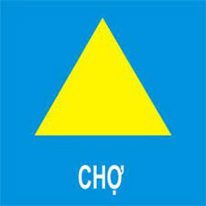
Biển báo bắt đầu
khu dân cư
Biển báo nguy
hiểm điện giật
Biển báo chợ

